Slide 1

Censo Agropecuário 2017
Por que? Quanto? Como?
Paulo Rabello de Castro
Presidente
CRA - Comissão de Agricultura e Reforma Agrária do Senado
Audiência Pública
06 outubro 2016
Notes:
Slide 1
No slide 01 (na capa da apresentação), acrescente o dia da apresentação no local destinado à data.

Slide 2
Roteiro
O Censo Agro, afinal, é uma jabuticaba?
Que lei comanda o Censo Agro?
O Censo Agro já está atrasado?
Mas o Censo Agro não é “caro”?
E por que é indispensável?
Então, como podemos ajudar?
Notes:
Slide 2
“Quase todo dia, nós recebemos do IBGE informações sobre o Brasil através da TV, do rádio, da Internet etc. Através dessas informações o IBGE faz um retrato do nosso país e da nossa sociedade tanto no que se refere a informações estatísticas quanto geográficas.”

Slide 3


1ª. Questão: O Censo, afinal, é uma jabuticaba?
O Censo Agro NÃO é uma jabuticaba!
Realização a cada
5 anos
nos Estados Unidos
Censos 2000
2012 2007 2002
Censos 1900
1997 1992 1987 1982 1978 1974 1969 | 1964 1959 1954 1950 1945 1940 | 1935 1930 1925 1920 1910 1900
Censos 1800
1890 1880 | 1870 1860 | 1850 1840
Notes:
Slide 2
“Quase todo dia, nós recebemos do IBGE informações sobre o Brasil através da TV, do rádio, da Internet etc. Através dessas informações o IBGE faz um retrato do nosso país e da nossa sociedade tanto no que se refere a informações estatísticas quanto geográficas.”

Slide 4


1ª. Questão: cont.
O Censo Agro NÃO é uma jabuticaba!
Segue recomendações da FAO
(Organização das Nações Unidas para a Agricultura), permitindo a comparabilidade dos resultados entre todos os países promotores de pesquisas similares
Notes:
Slide 2
“Quase todo dia, nós recebemos do IBGE informações sobre o Brasil através da TV, do rádio, da Internet etc. Através dessas informações o IBGE faz um retrato do nosso país e da nossa sociedade tanto no que se refere a informações estatísticas quanto geográficas.”

Slide 5
1ª. Questão: cont.
O Censo Agro NÃO é uma jabuticaba!
Em outros países de destaque (Estados Unidos, Austrália, Canadá)
Uma tradição estatística no Brasil
Primeiro no País em 1920
Primeiro pelo IBGE em 1940
Último em 2007
Notes:
Slide 2
“Quase todo dia, nós recebemos do IBGE informações sobre o Brasil através da TV, do rádio, da Internet etc. Através dessas informações o IBGE faz um retrato do nosso país e da nossa sociedade tanto no que se refere a informações estatísticas quanto geográficas.”

Slide 6
1ª. Questão: cont.
O Censo Agro NÃO é uma jabuticaba!
País | Último | Próximo | Periodicidade legal (anos) | Instituição | Nº de unidades | Pessoal ocupado
Estados Unidos | 2012 | 2017 | 5 | USDA | 2.070.000 | 2.736.417
Canadá | 2016 | 2021 | 5 | Statcan | 327.055
México | 2007 | 2017 | 10 | INEGI | 5.548.845 | 8.650.339
China | 2007 | 2017 | 10? | NBSC | 200.160.000 | 342.460.000
Índia | 2010-2011 | ? | 5 | Min. Agricultura | 138.000.000
Brasil | 2006 | ??? | 5 | IBGE | 5.300.000 | 16.568.205
África do Sul | 2007 | indefinido | 5 | Statistics South Africa
Austrália | 2011 | 2016 | 5 | ABS | 157.000
Federação Russa | 2006 | 2016 | 10 | FSSS | ? | 6.336.000
Notes:
Slide 2
“Quase todo dia, nós recebemos do IBGE informações sobre o Brasil através da TV, do rádio, da Internet etc. Através dessas informações o IBGE faz um retrato do nosso país e da nossa sociedade tanto no que se refere a informações estatísticas quanto geográficas.”

Slide 7
2ª. Questão: Que lei comanda o Censo Agro?
A Lei dos Censos é Determinante
A Lei 8.184, de 10/05/1991, comanda:
Art 1º: “A periodicidade dos Censos Demográficos e dos Censos Econômicos, realizados pela Fundação Instituto Brasileiro de Geografia e Estatística (IBGE), será fixada por ato do Poder Executivo, não podendo exceder a dez anos a dos Censos Demográficos e a cinco anos a dos Censos Econômicos. ”
A responsabilidade do Poder Executivo é direta
Notes:
Slide 2
“Quase todo dia, nós recebemos do IBGE informações sobre o Brasil através da TV, do rádio, da Internet etc. Através dessas informações o IBGE faz um retrato do nosso país e da nossa sociedade tanto no que se refere a informações estatísticas quanto geográficas.”

Slide 8
3ª. Questão: O Censo Agro já está “atrasado”?
O Censo Agro já está atrasado, e muito!
O Censo 2011/2012 foi “esquecido”
(periodicidade quinquenal quebrada)
O Censo 2016/2017 foi “pedalado”
(verbas desviadas no ano fiscal de 2016)
O Censo precisa ser realizado em 2017!
Notes:
Slide 2
“Quase todo dia, nós recebemos do IBGE informações sobre o Brasil através da TV, do rádio, da Internet etc. Através dessas informações o IBGE faz um retrato do nosso país e da nossa sociedade tanto no que se refere a informações estatísticas quanto geográficas.”

Slide 9
4ª. Questão: Mas o Censo Agro não é muito “caro”?
O orçamento para o ano de coleta de 2017 é de R$1.150 bilhões
“Operação de guerra” que emprega 82.000 servidores temporários (62.400 são recenseadores) ao custo de R$850 milhões, incluindo remuneração e encargos sociais. O recenseador recebe por produção.
Despesas gerais (locomoção, coordenação, treinamento, processamento, etc) somam R$300 milhões.
O custo médio estimado por estabelecimento é de R$266,68.
Tipo de Despesa | Total | Valor
Pessoal temporário (recenseadores, supervisores, analistas, etc) (remuneração + encargos sociais) | 82.000 | R$ 850 milhões
Despesas gerais (locomoção, coordenação , treinamento, publicidade, processamento, etc) | ----- | R$ 300 milhões
Total no ano da coleta | ----- | R$ 1.150 milhões
Notes:
Slide 2
“Quase todo dia, nós recebemos do IBGE informações sobre o Brasil através da TV, do rádio, da Internet etc. Através dessas informações o IBGE faz um retrato do nosso país e da nossa sociedade tanto no que se refere a informações estatísticas quanto geográficas.”

Slide 10
4ª. Questão: Cont.
Enfim, o Censo Agro é até “barato” e envolve o emprego temporário de 82.000 brasileiros!
 | Estados Unidos | Brasil
Estabelecimentos | 2,2 M Apenas os estabelecimentos com mais de US$1000 dólares de produção ao ano. | 5,3 M Todos os estabelecimentos, independente de tamanho e produção.
Tamanho da entrevista | 24 páginas | 22 páginas Questionários são inseridos nos DMC
Temporários contratados | Questionários são enviados pelo correio. Há não resposta e respostas incompletas. Os recenseadores visitam os que não responderam. | 82.000 62.400 recenseadores 19.600 outras funções
Notes:
Slide 2
“Quase todo dia, nós recebemos do IBGE informações sobre o Brasil através da TV, do rádio, da Internet etc. Através dessas informações o IBGE faz um retrato do nosso país e da nossa sociedade tanto no que se refere a informações estatísticas quanto geográficas.”

Slide 11
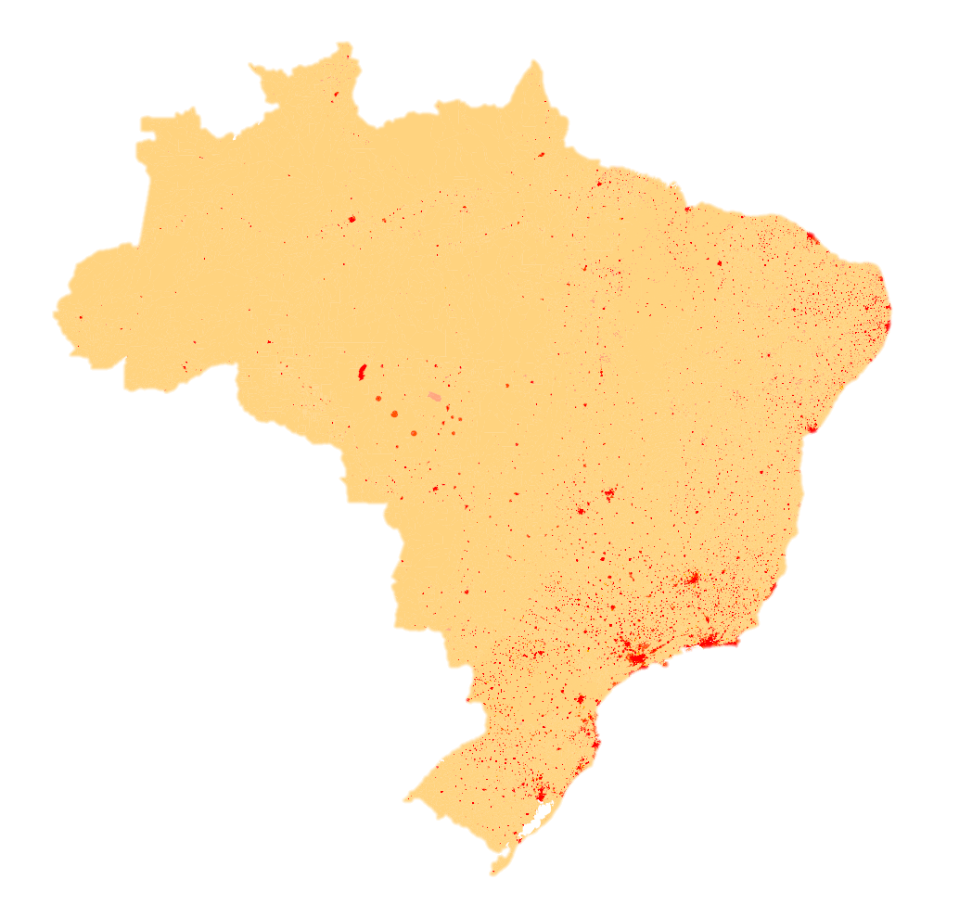
4ª. Questão: Cont.
Banco de Dados da Base Territorial
Estimativas de Áreas coberta pelo Censo:
Urbanizada (Sit. 1, 2, 3, 4) - 127.736 km² = 1,5 %
Rural (Sit. 5,6,7,8) - 8.388.031 km² = 98,5 %
8.515.767 km² = Brasil
Evolução dos Temas | Censo 2010 | Status 2016
Unidades da Federação | 27 | 27
Municípios | 5.565 | 5.570
Distritos | 10.294 | 10.437
Subdistritos | 662 | 693
Bairros | 14.030 | 14.993
Regiões Metropolitanas | 79 | 77
Setores Censitários | 316.573 | 370.465
Urbanos | 240.384 | 277.867
Rurais | 76.189 | 92.598
Aglomerados Rurais | 10.633 | 14.164
Aglomerados Subnormais | 5.580 | 6.656
Agrovilas de Projetos de Assentamentos | 2.034 | 1.186
Aldeias Indígenas | 1.351 | 2.326
Unidades de Conservação | 672 | 699
Terras Indígenas | 531 | 562
Terras Quilombolas | 0 | 82
Brasil = 370.465 Setores Censitários
Censo Agro: 112.183 setores
19.585 Urb. / Rural
2.947 Ext. Urbana
12.346 Povoados
266 Núcleos
2.593 Lugarejos
74.446 Propriamente Rurais

Slide 12
4ª. Questão: Cont.
Mas o Censo Agro não é muito “caro”?
O Censo 2017 visitará cerca de 5,3 M de estabelecimentos rurais
Entrevistará cada produtor em questionário que, no papel, contém 24 páginas A4, são 49 quadros, porém nem todos são aplicados à totalidade de estabelecimentos. Este questionário no DMC foi implementado em 284 telas.
Enfim, o Censo Agro é até “barato” e envolve o emprego temporário de 82.000 brasileiros!
Notes:
Slide 2
“Quase todo dia, nós recebemos do IBGE informações sobre o Brasil através da TV, do rádio, da Internet etc. Através dessas informações o IBGE faz um retrato do nosso país e da nossa sociedade tanto no que se refere a informações estatísticas quanto geográficas.”

Slide 13
5ª. Questão: E por que é indispensável fazer?
Deixar de fazer o Censo Agro é como “apagar as luzes do aeroporto!”
O Censo Agro é mais amplo do que parece
Seus dados são essenciais aos:
é Agro
é Ambiental
é Territorial
Governos | Pesquisadores | Imprensa
Empresas | Federações | Trabalhadores
ONGs | Cooperativas | Países Vizinhos
Órgãos multilaterais | MERCADOS | Cidadãos
Notes:
Slide 2
“Quase todo dia, nós recebemos do IBGE informações sobre o Brasil através da TV, do rádio, da Internet etc. Através dessas informações o IBGE faz um retrato do nosso país e da nossa sociedade tanto no que se refere a informações estatísticas quanto geográficas.”

Slide 14
5ª. Questão: Cont.
Valor Tripartite do Censo 2017
Ambiental
Agro
Territorial
Detectar problemas de Conservação e Preservação | Inventariar a Riqueza Agrícola | “Tira-teima” dos usos efetivos do Território
Detectar Conflitos | Localizar essa Riqueza no Território | Mostrar quanto é empregado pelo Agronegócio
Oferecer Soluções | Projetar Infraestruturas | Quanto é Conservado e Recuperado!
Notes:
Slide 2
“Quase todo dia, nós recebemos do IBGE informações sobre o Brasil através da TV, do rádio, da Internet etc. Através dessas informações o IBGE faz um retrato do nosso país e da nossa sociedade tanto no que se refere a informações estatísticas quanto geográficas.”

Slide 15
6ª. Questão: Então, como podemos ajudar?
Como podemos ajudar?
OUVIR E ENTENDER
MOBILIZAR a Opinião Pública
APRESENTAR EMENDA à PLOA
CONVENCER o Presidente
... e fazer cumprir a Lei.
Notes:
Slide 2
“Quase todo dia, nós recebemos do IBGE informações sobre o Brasil através da TV, do rádio, da Internet etc. Através dessas informações o IBGE faz um retrato do nosso país e da nossa sociedade tanto no que se refere a informações estatísticas quanto geográficas.”

Slide 16

VAMOS FAZER O CENSO AGRO ACONTECER!
MUITO OBRIGADO!
Notes:
Slide 6
“Para a área de geociências, o território brasileiro é a referência fundamental. Em nossas atividades percorremos, medimos e estudamos o território nacional. Com isso, são produzidas informações geodésicas e levantados os aspectos físicos e de recursos naturais.
Vamos nos aprofundar um pouco mais nas atividades da área de geociências.”

